Slide 1
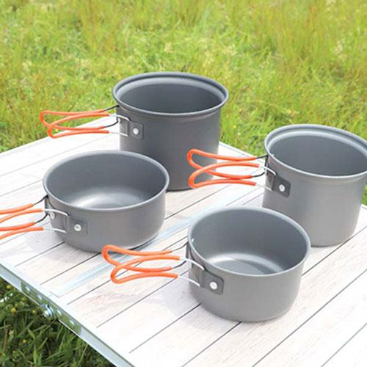
【提案書】
アルミアウトドアクッカー4点セット
軽量で丈夫なアルミ製のクッカー4点セット。煮るのも炒めるのも焼くのも、これがあればオールオッケー！重ねてコンパクトに収納できる上、専用の収納袋付きで保管も楽々です。
特徴
納期
納期スペース
仕様
素材 : 本体：アルミニウム 取手：PVC
サイズ : 鍋/大サイズ:約Φ12.9×H11cm[約1400cc] 鍋/小サイズ:約Φ11.3×H9.8cm[約1000cc] フタ兼用器/大サイズ:約Φ12.9×H6.5cm[約800cc] フタ兼用器/小サイズ:約Φ11.3×H6.5cm[約650cc] 収納時:約W14×D14×H17.5cm
重量 : 約475g(セット合計)
お見積
お見積りスペース

